Slide 1
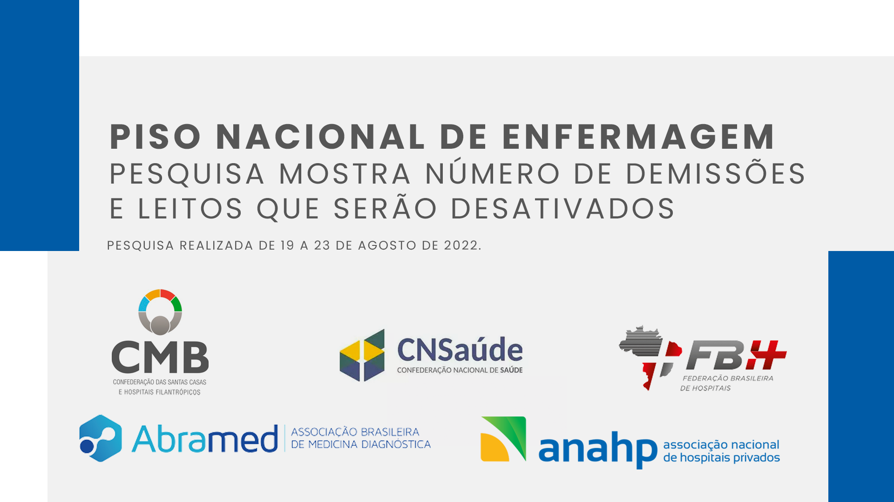

Slide 2

2.511 instituições responderam a pesquisa
35% são filantrópicos

Slide 3
2.511 instituições responderam a pesquisa

Slide 4
Para poder pagar os valores previstos na nova lei, sua instituição terá de:
60% de acréscimo na folha de pagamento das instituições
51%
reduzir o número de leitos
77%
reduzir o corpo de enfermagem
65%
reduzir pessoal em outras áreas
59%
cancelar investimentos

Slide 5
Impactos diretos nas instituições participantes da pesquisa:
20 mil leitos fechados
83 mil demissões

Slide 6


